Slide 1


Slide 2

Wikipedia
La enciclopedia libre
Patricio Lorente
Presidente Wikimedia Argentina
Bibliotecario Wikipedia en español
Galileo Vidoni
Miembro fundador de WA
Bibliotecario Wikipedia en español
Jornada del LUGFI 2007
Facultad de Ingeniería - UBA

Slide 3

¿Wikipedia o Wikimedia?

Slide 4
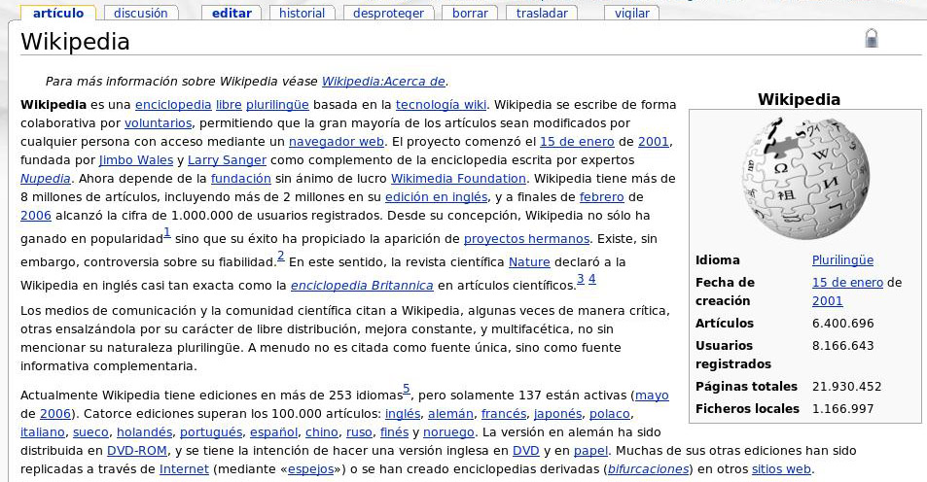
¿Qué es Wikipedia?
Consultemos la enciclopedia:

Slide 5
¿Y qué no es?
No es de papel
No es un diccionario
No es una fuente primaria
No es una tribuna de opinión
No es una colección de enlaces
No es un experimento de anarquía
No es un experimento de democracia

Slide 6
Los 5 pilares
1. Wikipedia es una enciclopedia
2. Wikipedia busca el “punto de vista neutral”
3. Wikipedia es de contenido libre
4. Wikipedia sigue unas normas de etiqueta
5. Wikipedia no tiene normas firmes

Slide 7
Manos a la obra
¿Cómo se construye Wikipedia?
¡Editando!
Sintaxis wiki
Estructura por páginas
Enlaces internos
Enlaces externos

Slide 8
Un poco de historia...
1995
Wiki
Ward Cunningham

Slide 9
Un poco de historia...
1999
GNUpedia
Richard Stallman

Slide 10
Un poco de historia...
2000
Nupedia
Jimmy Wales – Larry Sanger

Slide 11
Un poco de historia...
2001
Wikipedia
Jimmy Wales – Larry Sanger

Slide 12
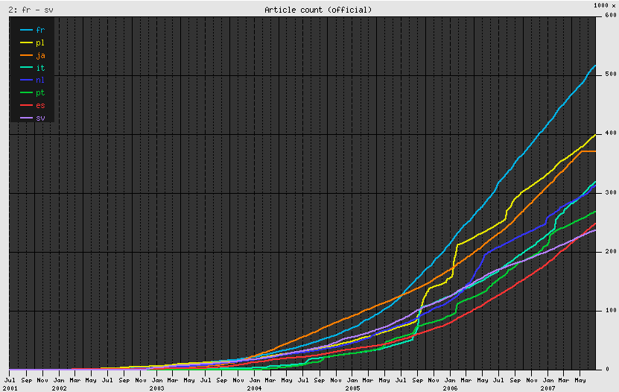

Slide 13
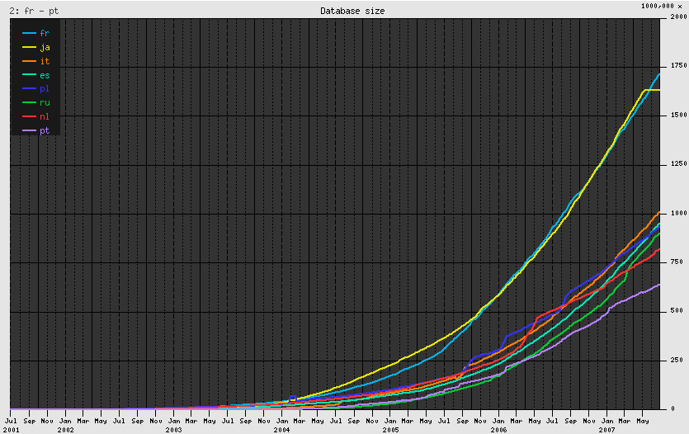

Slide 14
Un fenómeno exponencial
Más usuarios
Más artículos
  en: 2.000.000
  es: 285.000
Mejor calidad
Mejoras técnicas
Más tráfico
  9 en el listado de Alexa
Más servidores

Slide 15
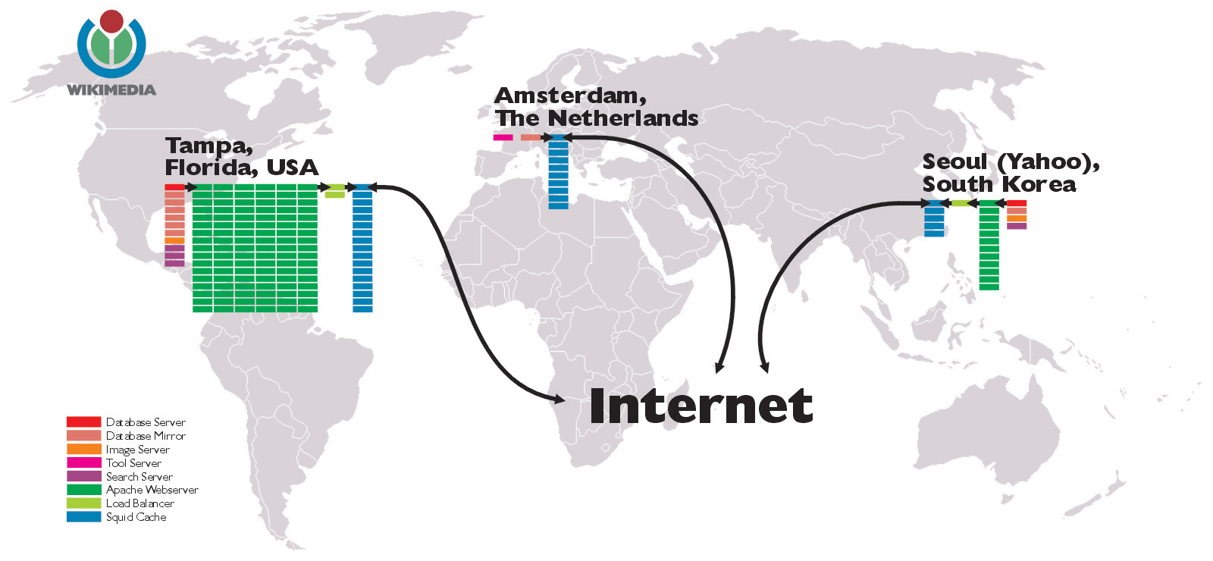

Slide 16
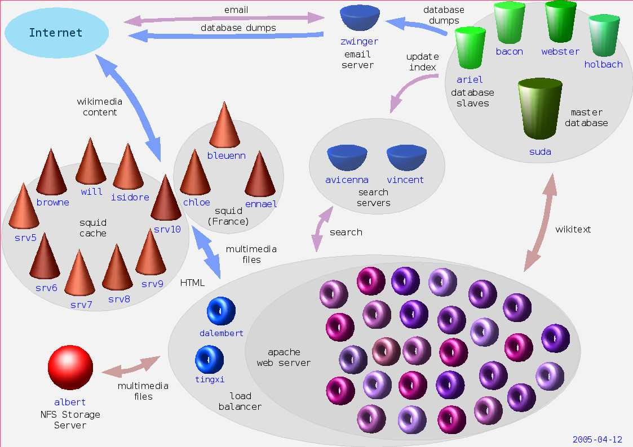

Slide 17
Una primera conclusión
Un momento histórico
Un objetivo
Una responsabilidad

Slide 18
Seguimos navegando...
Páginas especiales
Portada
Portales
Cambios recientes
Páginas de usuario

Slide 19
Una comunidad detrás
Wikiproyectos
Wikiconcursos
Café de Wikipedia
Listas de correo
IRC, Internet Relay Chat
Wikiencuentros

Slide 20
Trabajo silencioso
Redactar
Traducir
Verificar
Corregir
Revisar políticas
Problemas técnicos
Ilustrar
Wikificar
Estructurar
Estilizar
Ordenar
Clasificar
Limpiar
Fusionar
Vigilar
Borrar

Slide 21
Trabajo organizado
Políticas
  Encuestas
  Propuesta
  Vigencia
Sanciones
  Bloqueos
  Protecciones
Borrados
  Propuestas de borrado
  Borrado directo

Slide 22
Privilegios
Usuarios anónimos
Usuarios registrados
Bibliotecarios
  Forma de elección
  Atribuciones, y responsabilidades
  Límites
Comité de Resolución de Conflictos

Slide 23
La experiencia Wikipedia
Es divertido
Es instructivo
Es superador

Slide 24
Experiencias negativas
Vandalismo
Discusiones acaloradas
Wikiestrés
Disputas sobre políticas

Slide 25
IMPORTANTE
Ésta es una versión preliminar e incompleta del documento basada en el original de Pablo Ybalo, publicado bajo licencia GFDL.
La presente no podrá publicarse sin el debido enlace al original y el texto de la licencia.

Slide 26
http://www.wikimedia.org.ar

Slide 27
Contacto
Correo
  correo@wikimedia.org.ar
  secretaria@wikimedia.org.ar
IRC
  #wikimedia-ar en irc.freenode.org
Lista de correo
  Suscripción desde wikimedia.org.ar

Slide 28
¡Muchas gracias!
¿Preguntas?
¿Dudas?
¿Opiniones?

